Slide 1
Media Buying Group
Мобильность, решает одну из самых важных проблем нашего времени.
Мы всегда остаемся в курсе всех новостей, поддерживаем общение с друзьями и решаем прочие вопросы на прогулке в лесу

Slide 2
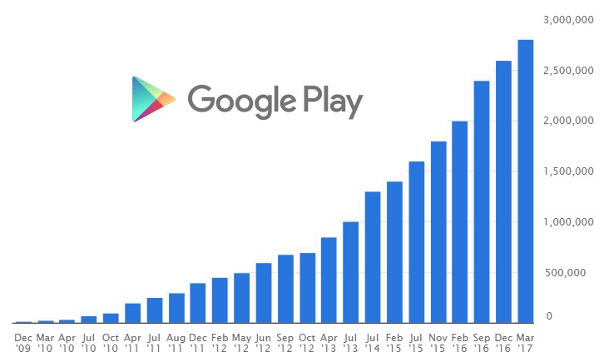
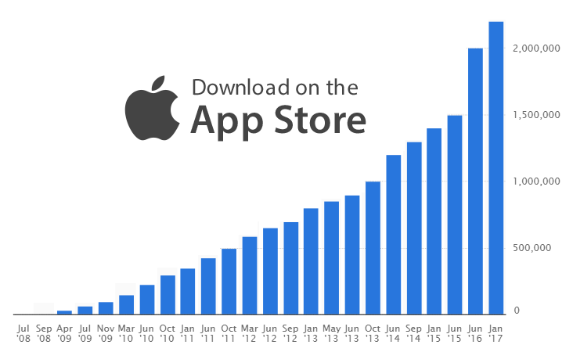
История
С каждым годом количество мобильных приложений увеличивается в среднем на 20%. Число приложений только в двух самых распространённых магазинах Google Play и App Store превысило 10 000 000 шт. и все они нуждаются в рекламе и продвижении, в среднем одно приложение тратит на рекламу от 500 000 до 2 000 000 руб. в месяц
Наша компания уже три года анализирует рынок, собирает статистику и знает как продвигать данный продукт с максимальным процентом прибыли.

Slide 3
КОМАНДА
11 сотрудников
1 Media Manager
Разработка стратегии развития отдела,
управление проектами
6 Медиабайеров
Настройка и оптимизация таргетированной
рекламы, эффективная лидогенерации
из myTarget, Facebook, In-App
2 Дизайнера
Разработка рекламных материалов
2 Програмиста
Разработка мобильных приложений
Мы быстро развивающееся агентство по разработке и комплексному продвижению мобильных приложений.
Наша миссия - развить команду до невероятных масштабов с помощью накопленной экспертизы и разработанных решений в области мобильного маркетинга
Наша задача - дать мобильным приложениям новых и целевых пользователей. Мы уже работаем с такими клиентами, как Вулкан, Megafon, Оnetwotrip, Циан, Тинькофф, Disney, LovePlanet, Восточный банк, МГТС, Билайн, Яндекс и многими другими.

Slide 5
280
завершенных проектов

Slide 6
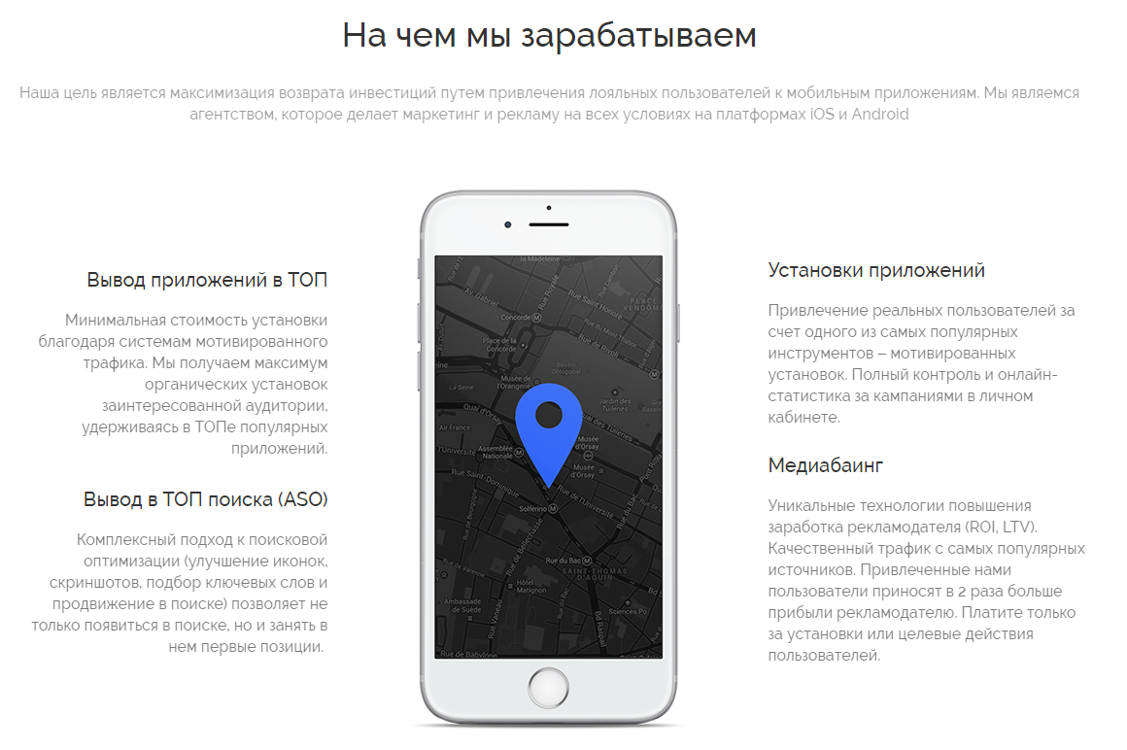

Slide 7
Как проходит работа с клиентом
1
Работа с рекламодателем
Обговариваем условия сотрудничества, устанавливаем ставку и рекламный бюджет. Подписываем договор
2
Отдаем в работу
Заводим оффер в работу
3
Рекламные материалы
Дизайнеры подготавливают рекламные материалы под нужный нам источник трафика
4
Запуск рекламы
Медиабайеры запускают рекламу, по заданным таргетингам, возраст, пол, география.
5
Контроль
Отслеживание и улучшение ключевых показателей отдела: ROI, KPI, уровня маржинальности, рентабельности и прочее
6
Подводим итоги
Анализируем конечный результат, подводим итоги

Slide 8
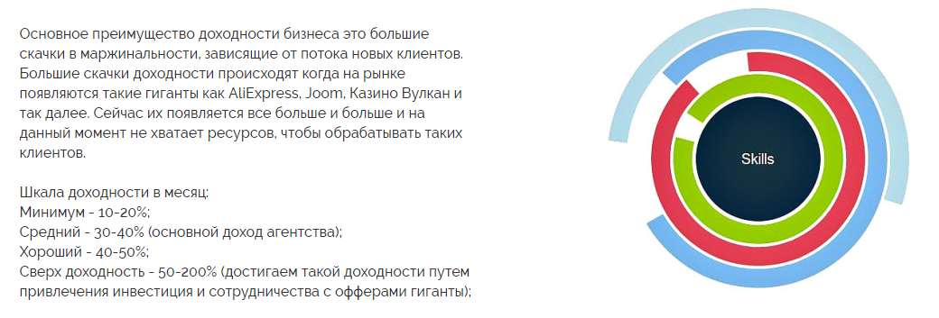
Большие скачки доходности бывают когда на рынке появляются такие гиганты как Алиэксперсс, Джум, Казино Вулкан, сейчас их появляется все больше и больше и на данный момент не хватает ресурсов, чтобы таких клиентов обрабатывать.

Slide 9
Варианты сотрудничества
01
Инвесторам, интересующихся пассивным доходом, предлагаем фиксированный ежемесячный процент.
Условия фиксированного ежемесячного процента:
100 000 рублей минимальный размер инвестиций;
5% в месяц гарантированный прирост к вложенным средствам инвестора;
10% в месяц прирост к вложенным средствам инвестора при общей доходности проекта более 30%;
15-20% в месяц максимально возможный прирост к вложенным средствам инвестора при общей доходности проекта 50-60%;
8 месяцев максимальный срок полного возврата инвестиций;
начисления могут рассчитываться по сложному проценту в том случае, если инвестор их не выводит;
при выводе инвестором всей или частичной суммы, заблаговременно подается заявка на вывод средств, рассмотрение заявки может занять от 2 до 5 рабочих дней;
вывод всей вложенной суммы, осуществляется с максимальной задержкой до 30 дней, после подачи заявки на полный вывод средств, в связи с рисками создаваемые бизнесу;
перевод средств производится любым удобным способом, наличными, карты Visa или Maestro, Яндекс деньги, Qiwi кошелек, Pay Pal;
также рассматриваются Ваши условия и предложения.
02
Инвесторам, интересующихся долгосрочным вложением, максимальной доходностью и участием во всех процессах деятельности бизнеса, предлагаем долю в бизнесе.
Условия долевого участия:
500 000 - 4 000 000 рублей минимальный размер инвестиций;
создание совместного ООО или вступление в существующее ООО;
60% дивиденды инвестора;
49% общая доля инвестора в компании;
10% в месяц гарантированный прирост к вложенным средствам инвестора;
40% в месяц максимально возможный прирост к вложенным средствам инвестора;
8 месяцев максимальный срок полного возврата инвестиций;
возможность организовать тестовый период инвестирования с минимальной суммой от 100 000 рублей;
также рассматриваются Ваши условия и предложения.

Slide 10
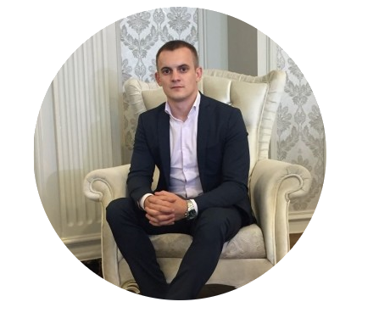
По вопросам инвестиций
Трегубов Константин Александрович
Телефон
+7 961 412 85 66
Email
konstantin.treg@gmail.com
Приложения которые делают нашу жизнь проще

